Slide 1

Varmetab.
H3.

Slide 2
Gennemgang af Varmetabs ark.
Indtastning.

Slide 3
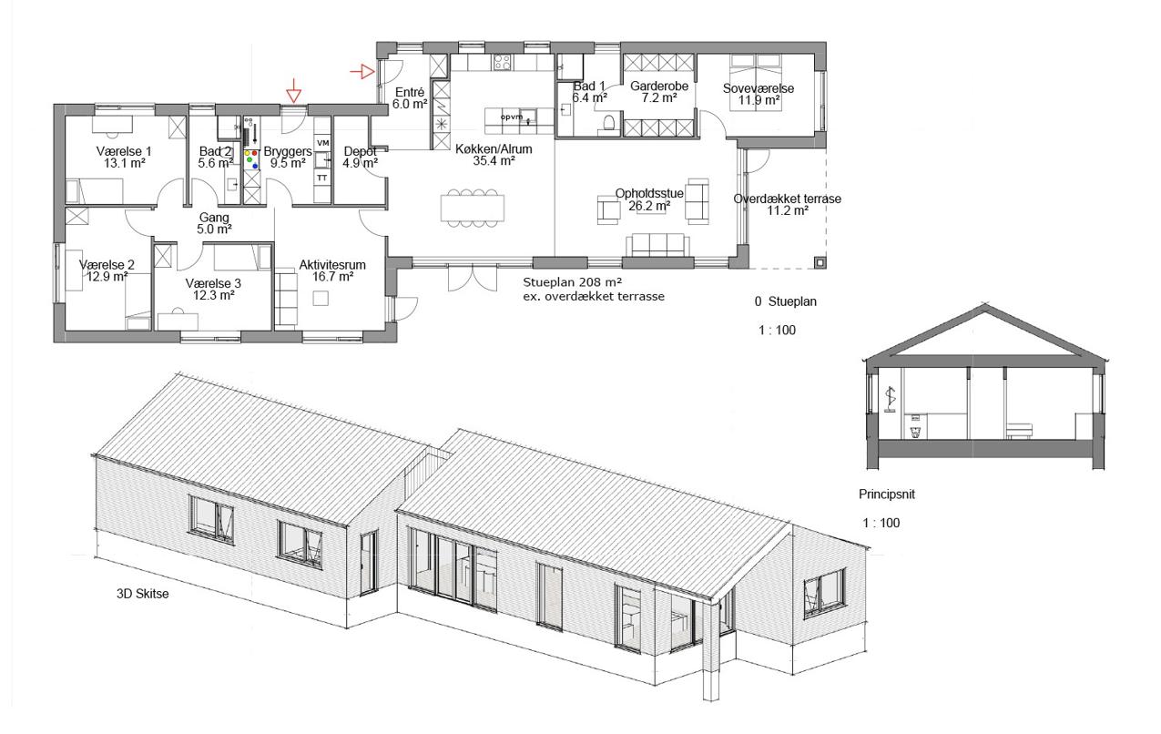
Opmåling af bygninger.

Slide 4
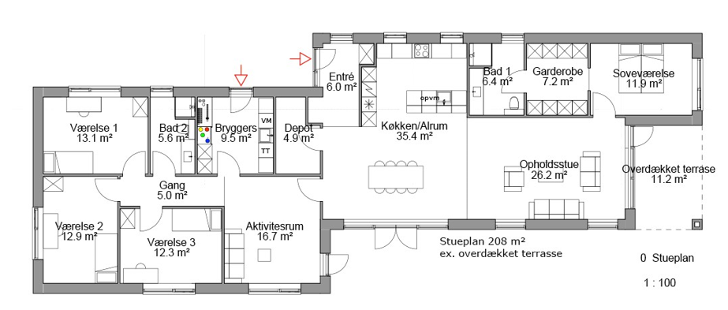
Nummerering af rum.
Vi starter på værelse 1.

Slide 5
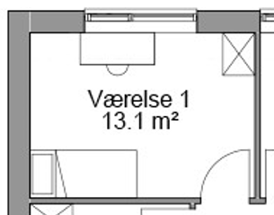
Indvendig m².
Opmålingen her er de faktisk m² der er i
rummet!.
Det skal opmåles på indersiden af ydervæggen,
til skillerums væg.

Slide 6
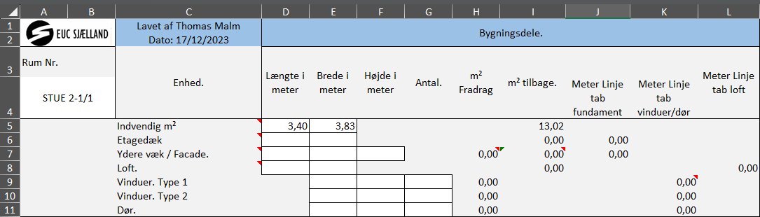
Excel ark.
Når vi har fundet længden på de to sider af rummet, skal det tastes ind her.

Slide 7
Gulv.
Her efter er det gulvet.
Det skal opmåles på indersiden af ydervæggen.
Skillerums vægge inde i bygningen, skal deles
imellem de to rum.
Hvis væggen er 100mm eller 10cm bred,
så skal vi regne 50mm eller 5cm til hvert rum.

Slide 8
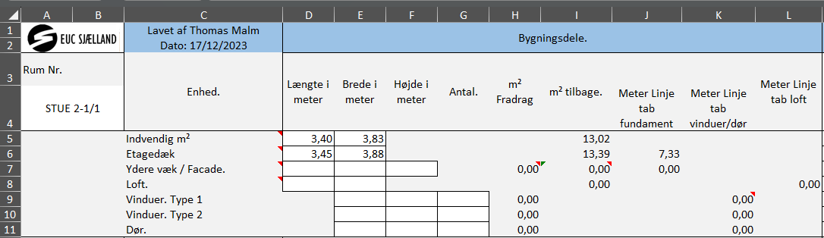
Excel ark.
Nu har vi tastet ind I arket og nu begynder det at regne for os.

Slide 9
Facade.
Facade
Ydervægge skal opmåles til indvendig hjørne!
Dertil skal vi huske at tillægge den halve tykkelse
fra skille rumsvæggen igen.
Højde Da det varmetab stadig, skal fordeles imellem
begge rum.
Plus der skal bruges en

Slide 10
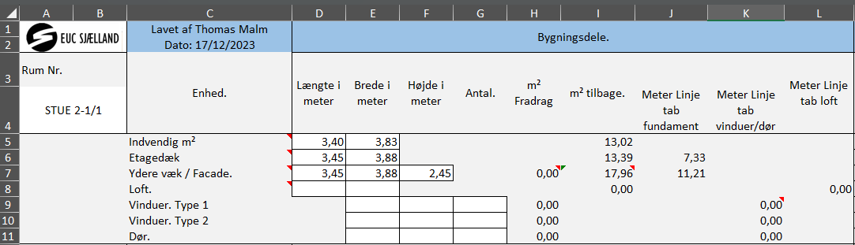
Excel ark.
Når vi taster her taster vi kun for to ydervægge, så hvis der er flere så skal det ligges til!
Der skal også tilføres en højde, så vi kan regne vores m² flade mur ud.

Slide 11

Excel ark.
Nu kan vi se at der beregnet 17,96m² ydervæg i dette rum.
Der er også beregnet et linje tab, imellem etagedæk og facade på 7,33 m.

Slide 12
Loft.
Loft.
Loftet skal opmåles udvendigt, der til skal
vi huske at tillægge, den halv tykkelse fra skille
rumsvæggen igen.
Der skal måles til ydersiden af ydermuren.

Slide 13

Excel ark.
Så får vi beregnet, at der er et loft areal på 15,28m².

Slide 14
Vinduer.
Vinduet skal også opmåles, så det kan trækkes fra
det antal m² ydervæg vi har. Så vi ikke betaler for
det to gange.

Slide 15
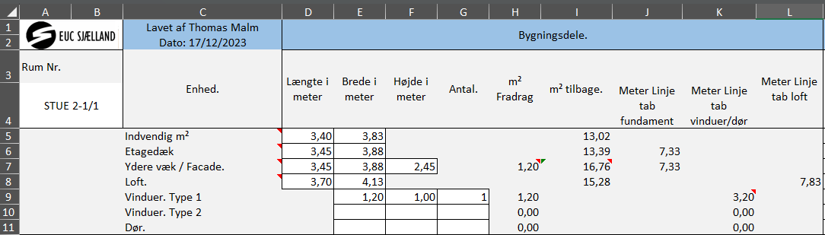
Excel ark.
Nu skal vi taste vinduets størrelse samt antal.
Vi får også beregnet hvor mange meter linjetab, der er på det beregnede vindue

Slide 16
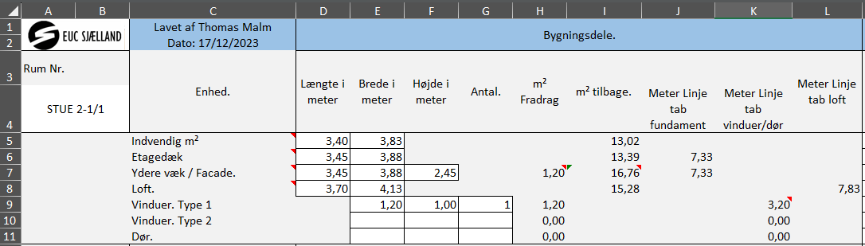
Excel ark.
Dette vindue har et areal på 1,2m², som bliver fratrukket det antal m²fra facades antal m² som før var 17,96 og nu er 16,76m²

Slide 17
Gennemgang slut.

